Slide 1


Stockplay eerste iteratie
Tim BESARD
Dieter DEFORCE
Laurens VAN ACKER
Thijs WALCARIUS
(23 maart 2010 – 14u25 – B211)

Slide 2
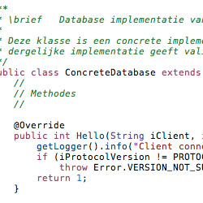
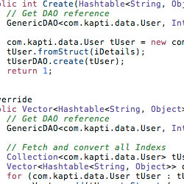
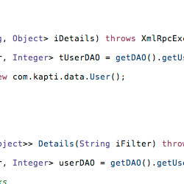
De backend
Java Runtime
Notes:
Tips:
Als de Elementengalerie niet zichtbaar is, klikt u op Beeld > Elementengalerie.
Houd de aanwijzer boven de miniatuur van een dia-indeling in de Elementengalerie om een beschrijving ervan te zien.
Knoppen met tijdelijke aanduidingen geven het soort object aan dat u kunt toevoegen, bijvoorbeeld een afbeelding, tabel of grafiek.

Slide 4
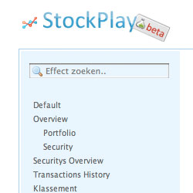
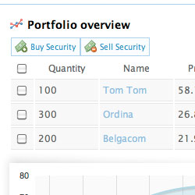
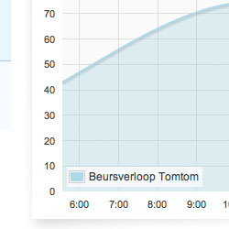
De interactieve website
ASP.NET
Notes:
Tips:
Als de Elementengalerie niet zichtbaar is, klikt u op Beeld > Elementengalerie.
Houd de aanwijzer boven de miniatuur van een dia-indeling in de Elementengalerie om een beschrijving ervan te zien.
Knoppen met tijdelijke aanduidingen geven het soort object aan dat u kunt toevoegen, bijvoorbeeld een afbeelding, tabel of grafiek.

Slide 6
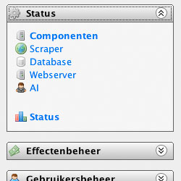
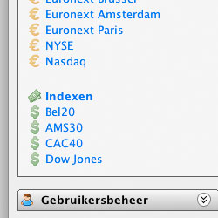
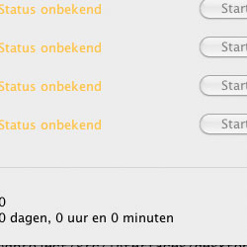
De desktop applicatie
Java Runtime
Notes:
Tips:
Als de Elementengalerie niet zichtbaar is, klikt u op Beeld > Elementengalerie.
Houd de aanwijzer boven de miniatuur van een dia-indeling in de Elementengalerie om een beschrijving ervan te zien.
Knoppen met tijdelijke aanduidingen geven het soort object aan dat u kunt toevoegen, bijvoorbeeld een afbeelding, tabel of grafiek.

Slide 8
De mobiele applicatie
Java Runtime
Notes:
Tips:
Als de Elementengalerie niet zichtbaar is, klikt u op Beeld > Elementengalerie.
Houd de aanwijzer boven de miniatuur van een dia-indeling in de Elementengalerie om een beschrijving ervan te zien.
Knoppen met tijdelijke aanduidingen geven het soort object aan dat u kunt toevoegen, bijvoorbeeld een afbeelding, tabel of grafiek.

Slide 9
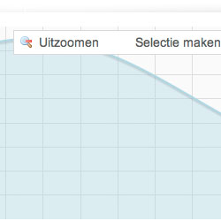
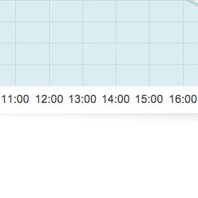
De interactieve grafieken
JavaScript
Notes:
Tips:
Als de Elementengalerie niet zichtbaar is, klikt u op Beeld > Elementengalerie.
Houd de aanwijzer boven de miniatuur van een dia-indeling in de Elementengalerie om een beschrijving ervan te zien.
Knoppen met tijdelijke aanduidingen geven het soort object aan dat u kunt toevoegen, bijvoorbeeld een afbeelding, tabel of grafiek.

Slide 10
Notes:
Tips:
Als de Elementengalerie niet zichtbaar is, klikt u op Beeld > Elementengalerie.
Houd de aanwijzer boven de miniatuur van een dia-indeling in de Elementengalerie om een beschrijving ervan te zien.
Knoppen met tijdelijke aanduidingen geven het soort object aan dat u kunt toevoegen, bijvoorbeeld een afbeelding, tabel of grafiek.

Slide 11
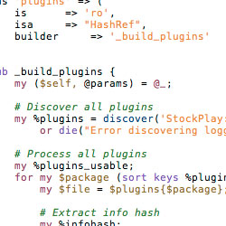
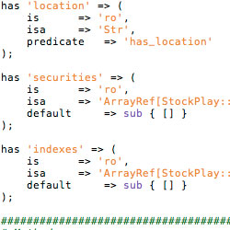
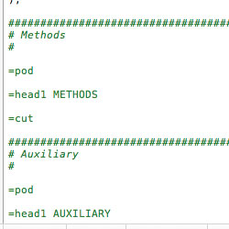
De scraper
Perl
Notes:
Tips:
Als de Elementengalerie niet zichtbaar is, klikt u op Beeld > Elementengalerie.
Houd de aanwijzer boven de miniatuur van een dia-indeling in de Elementengalerie om een beschrijving ervan te zien.
Knoppen met tijdelijke aanduidingen geven het soort object aan dat u kunt toevoegen, bijvoorbeeld een afbeelding, tabel of grafiek.

Slide 12



Het abstract filter object
Java Runtime
Notes:
Tips:
Als de Elementengalerie niet zichtbaar is, klikt u op Beeld > Elementengalerie.
Houd de aanwijzer boven de miniatuur van een dia-indeling in de Elementengalerie om een beschrijving ervan te zien.
Knoppen met tijdelijke aanduidingen geven het soort object aan dat u kunt toevoegen, bijvoorbeeld een afbeelding, tabel of grafiek.

Slide 13
Oracle WHERE clause

